Slide 1
Pain Alliance Europe Alianza Europea del Dolor
María Soledad García Penalta
Miembro Junta Directiva

Slide 2
LA ALIANZA EUROPEA DEL DOLOR
Para PAE, la calidad de vida para un paciente con dolor crónico significa darle al paciente el derecho de elegir las mejores soluciones posibles y el apoyo para vivir su vida de acuerdo con sus posibilidades y deseos.
Nuestro objetivo es promover el conocimiento del dolor crónico, promover una política europea sobre el dolor crónico y reducir el impacto del dolor crónico en la sociedad europea en todas las áreas.

Slide 3
NUESTRA VISIÓN
La visión de PAE es crear una Europa en la que los pacientes con dolor crónico puedan tener acceso, sin límites, al mejor tratamiento posible para ellos.

Slide 4
NUESTROS OBJETIVOS
Mejorar la calidad de vida de las personas que viven con dolor en Europa.
Que el dolor crónico sea reconocido como una enfermedad en sí misma.
Aumentar la conciencia del dolor en todas las áreas.
Promover la investigación sobre el dolor en el ámbito médico, social, psicológico y económico.
Proporcionar una voz común a nivel europeo para el dolor, a través de médicos, científicos, políticos y formuladores de leyes y nuevas políticas.

Slide 5
ENCUESTA SOBRE DOLOR CRÓNICO 2017 Temas que destacan

Slide 6
Encuestados por país
Table 1. Número y porcentaje de encuestados por país
Frecuencia Porcentaje Frecuencia Porcentaje
Serbia 2 0.1 Norway 176 5.0
Poland 13 0.4 Portugal 181 5.2
Flemish 11 0.3 Sweden 230 6.6
Greek 41 1.2 Spain 316 9.1
Romania 48 1.4 Finland 333 9.5
Italy 50 1.4 French 457 13.1
Malta 65 1.9 Netherlands 594 17.0
Denmark 79 2.3 UK 736 21.1
German 158 4.5
Total 3490 100
This project is supported by Grünenthal GmbH

Slide 7
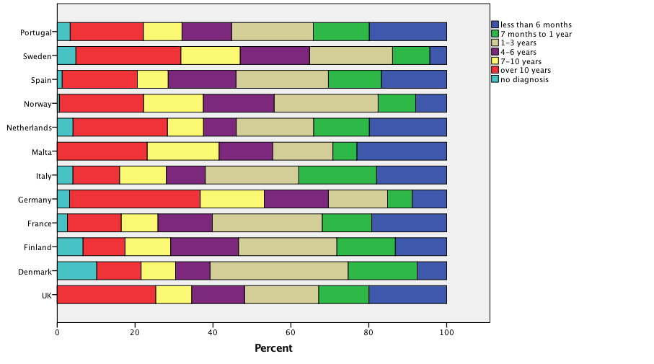
Cuanto tiempo se tarda
en ser diagnosticado

Slide 8
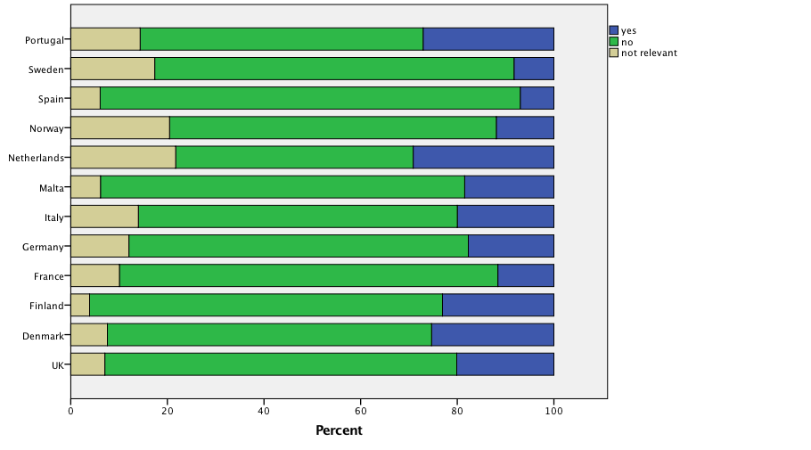
Eficiencia del tratamiento

Slide 9
SIP THEMATIC NETWORK
on the EU Health Policy Platform
Red temática de SIP en la plataforma de política sanitaria de la UE

Slide 10
Societal Impact of Pain (SIP) Thematic Network
on the Health Policy Platform (HPP)
Impacto Social del Dolor (SIP) Red Temática
sobre la Plataforma de Política Sanitaria(HPP)
HERRAMIENTA INTERACTIVA
Fomentar la discusión sobre el estado de la salud mental
Compartir conocimiento
Compartir ejemplos de buenas prácticas

Slide 11
Societal Impact of Pain (SIP) Thematic Network
on the Health Policy Platform (HPP)
Impacto Social del Dolor (SIP) Red Temática
sobre la Plataforma de Política Sanitaria(HPP)
Que es el programa de Redes Temáticas?
Las redes temáticas son proyectos con múltiples actores que reúnen los conocimientos y las mejores prácticas existentes sobre un tema específico para ponerlo a disposición de los usuarios en formatos fácilmente comprensibles.
Durante su existencia temporal en el HPP (Plataforma de Política Sanitaria), las redes temáticas crean un diálogo que contribuye a la construcción de un comunicado conjunto sobre temas relacionados con la salud.
Estos comunicados conjuntos alimentan la políticas sanitarias de la UE.

Slide 12
Que es la Red Temática del SIP?
Propósito :
Preparar un Comunicado Conjunto, liderado por las partes interesadas, sobre la importancia del impacto Socio Económico del dolor,trabajando sobre esta posición común de las organizaciones que lo apoyan y construyendo sobre políticas ya existentes para maximizar el impacto y las posibilidades de éxito

Slide 13
Próximos
Pasos
Recopilar Recopilar una visión general de los datos, iniciativas y políticas existentes sobre la carga del dolor en las personas, las economías y las sociedad. 15 MAYO
Crer un documento estructural Usando los datos recogidos 15 MAY – 15 JUN
Live webinar Discusión y recoger comentarios – 25 JUN 2018
Fine-tune Seguimiento del Comunicado Conjunto
Live webinar – Comentarios sobre la versión final – 20 SEP 2018
Final Joint Statement Presentación a la Commision UE - NOV 2018

Slide 15
Brain, Mind, and Pain Grant
BMP Grant es una iniciativa de Pain Alliance Europe y Grünenthal Group para identificar, estimular y fomentar la innovación centrada en el paciente, científicamente robusta en el campo del dolor crónico y los trastornos neurológicos

Slide 16
Brain, Mind, and Pain Grant – quiere:
Crear un ambiente en donde el paciente es el centro y la base para futuras iniciativas
fomentar la innovación con impacto directo en las necesidades de los pacientes
crear conciencia sobre el dolor crónico y trastornos neurológicos

Slide 17
Brain, Mind, and Pain Grant. corrientes de trabajo
Acceso a tratamientos innovadores (2018)
Enfoques de prevención y autogestión
Reducción del estigma e investigación para mejorar la calidad de vida
2018 Temática –La superación de los problemas en el acceso a los tratamientos

Slide 18
WHO
Comité directivo
Jurado
Camille BULLOT (EPF - Director of Operations & Engagement)
Joke JAARSMA (EFNA Board Member - Education and Training)
Joop VAN GRIENSVEN (PAE President)
Mariano VOTTA (ACN – Director)
Danuta JAZŁOWIECKA MEP - tbc
Monika Benson (EFNA)
Cathalijne Van Doorne (EFNA)
Nadine Attal (EAN) – via Skype - TBC
Sam Kynman (EFIC)
Patrice Forget (EFIC) – via Skype
Norbert Van Rooij (GRÜNENTHAL)
Hilda Wiberneit-Tolman (PAE)
Joop Van Griensven (PAE)
Secretaria
Anca Pop (PAE)

Slide 19
¡Gracias!

